Slide 1
Bosanski jezik III razred
Trgovac i papagaj
radio igra

Slide 2
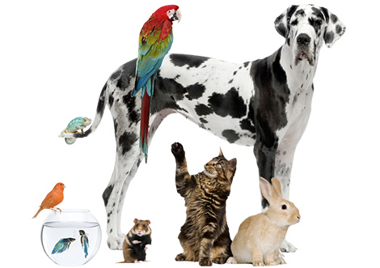

Slide 3
Danas ćemo učiti jednu radio dramu koja nosi naziv ,,Trgovac i papagaj”.
Otvrite vaše sveske i zapišite naslov.
Ovaj tekst se nalazi u vašim čitankama na 147. strani.

Slide 4
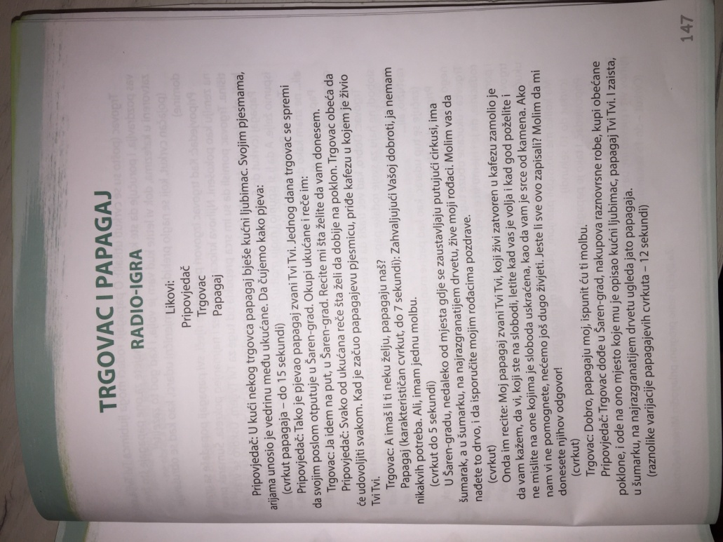
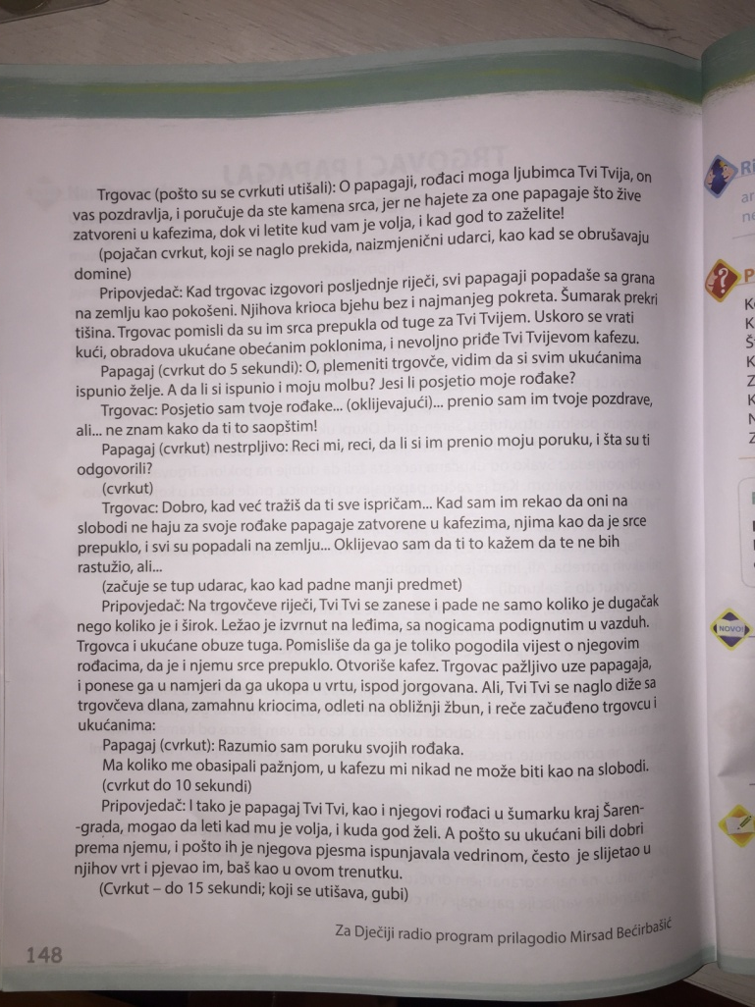
Trgovac i papagaj

Slide 5
U ovom tekstu postoji nekoliko riječi, koje možda čujete po prvi put. Evo njihovog značenja:
arija – pjesma koju izvodi jedan glas;
ne haje – ne obraća pažnju;

Slide 6
Pokušaj da odgovoriš na sledeća pitanja:
Ko su likovi u ovoj radio -drami?
Kako je živio papaga Tvi Tvi?
Šta je zamolio trgovca da učini za njega u Šaren -gradu?
Kako su se ponašali rođaci kada im je trgovac prenio Tvi Tvijevu poruku?
Zašto je trgovac oklijevao da ispriča papagaju šta se dogodilo u Šaren- gradu?
Kako se Tvi Tvi ponašao kada je čuo šta se dogodilo sa njegovim rođacima?
Na koji način je papagaj nadmudrio trgovca i ukućane?
Zašto je papagaj često slijetao u njihov vrt iako je bio na slobodi?

Slide 7
Naučio nešto novo:
Radio – prenosi zvuk na daljinu putem valova. Možemo ga slušati i kada radimo nešto drugo. Na radiju se svakodnevno emituju radio-emisije. Dječije radio-emisije po saržaju mogu biti obrazovne ili zabavne. U stvaranju i emitovanju tih emisija učestvuju djeca.
Radio-igra – je priča koja se prenosi putem radiovalova. Za razliku od filma, televizijske emisije ili predstave koje možemo gledati, radio-igru doživljavamo kao zvuk. Pored dijaloga, radio-igra može imati muziku i zvučne efekte koji pomažu slušaocu da stekne što bolji utisak o priči. Za stavaranje jedne radio-igre najprije je potreban tekst, zatim dramaturg, reditelj, glumci, snimatelj, oprema za rad i studio za snimanje...
Posao dramaturga je da odaberei prilagodi tekst, reditelj dijeli uloge glumcima, a snimatelj s glumcim snima radio-igru koja se pušta na radiju.

Slide 8
Doaći zadatak
Poslušajte sa vašim roditeljima jednu radio-igru po vašem izboru.
Razgovarajte o njenom sadržaju, likovima i zvučnim efektima koji prate taj tekst.
Profesor razredne nastave
Elmedina Karišik

